Slide 1
РОЛЬ И МЕСТО СИМУЛЯЦИОННО-ТРЕНИНГОВЫХ ЦЕНТРОВ В СИСТЕМЕ НЕПРЕРЫВНОГО ПОСЛЕДИПЛОМНОГО ОБРАЗОВАНИЯ СЕСТРИНСКОГО МЕДИЦИНСКОГО ПЕРСОНАЛА РОДОВСПОМОГАТЕЛЬНЫХ УЧРЕЖДЕНИЙ РФ
Федеральное государственное бюджетное учреждение «Научный центр акушерства, гинекологии и перинатологии им. В.И. Кулакова» Минздрава России
Е.М. Хаматханова

Slide 2
Федеральное государственное бюджетное учреждение «Научный центр акушерства, гинекологии и перинатологии им. В.И. Кулакова» Минздрава России
Исторические факты
Мускокская инициатива по охране здоровья матерей, новорожденных и детей до 5 лет
в развивающихся странах (2010)
I Международный форум
«Пути снижения младенческой смертности: российский опыт» (2011)
Открытие
симуляционно-тренингового центра
на базе ФГБУ «НЦАГиП им.В.И.Кулакова» (2011)

Slide 3
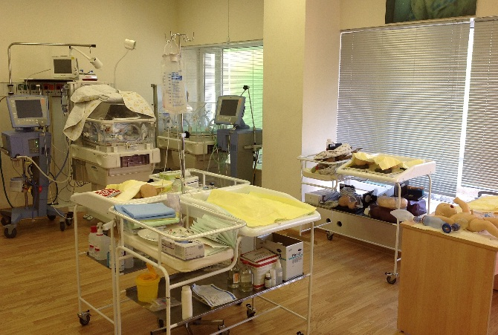
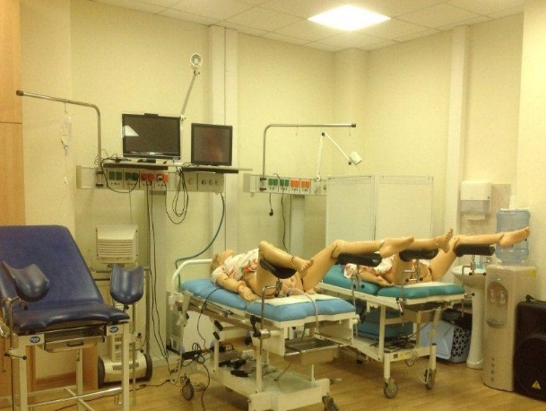
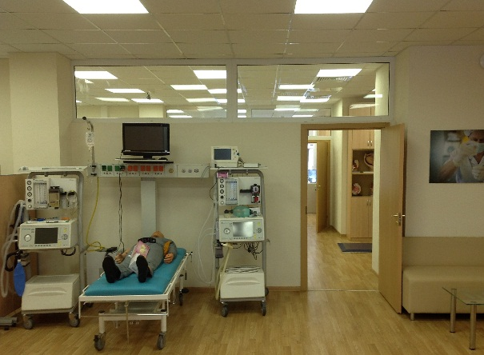
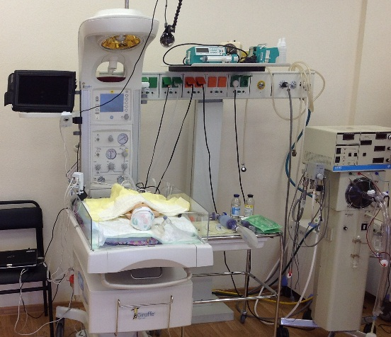
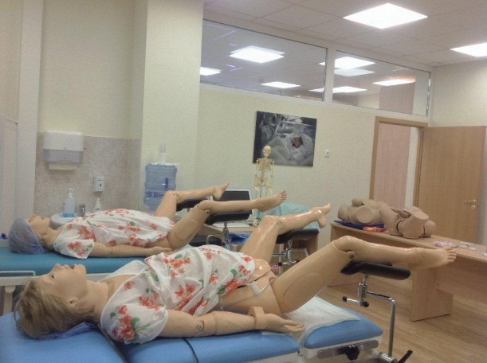
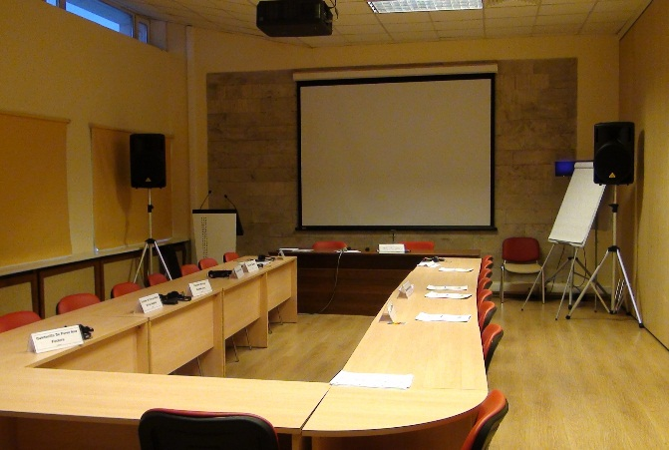
Федеральное государственное бюджетное учреждение «Научный центр акушерства, гинекологии и перинатологии им. В.И. Кулакова»
Структура симуляционно-тренингового центра
три учебных блока с тренинг-зонами и аудиториями для проведения лекций, семинаров и дебрифингов

Slide 4
Федеральное государственное бюджетное учреждение «Научный центр акушерства, гинекологии и перинатологии им. В.И. Кулакова» Минздрава России
Система обучения 5«О»
(д.м.н. Е.М. Хаматханова)
Обучение, включающее прослушивание актуального лекционного материала и участие в интерактивных семинарах
Отработка и совершенствование практических умений и навыков, как индивидуальных, так и в составе команды
Обсуждение и анализ обучающимися собственной активности и эффективности в ходе дебрифинга
Осознание обучающимися собственных сильных и слабых сторон (важнейшая роль тренера в ведении дебрифинга)
Обратная связь - адекватная оценка обучаемого, эффективности курса, перспектив профессионального роста специалиста, определение дальнейшей стратегии обучения

Slide 5
Федеральное государственное бюджетное учреждение «Научный центр акушерства, гинекологии и перинатологии им. В.И. Кулакова» Минздрава России
Стандартная структура обучения в СТЦ
Вводное тестирование
Брифинг
Тренинг
- знакомство с обстановкой и оснащением класса
- отработка индивидуальных навыков
- отработка клинической ситуации по сценарию
Дебрифинг
Итоговое выполнение задания, тестирование
Подведение итогов
Анонимное анкетирование участников

Slide 6
Федеральное государственное бюджетное учреждение «Научный центр акушерства, гинекологии и перинатологии им. В.И. Кулакова» Минздрава России
Опыт международных обучающих курсов симуляционно-тренингового центра:
570 врачей из 20 стран с высокими показателями младенческой смертности

Slide 7
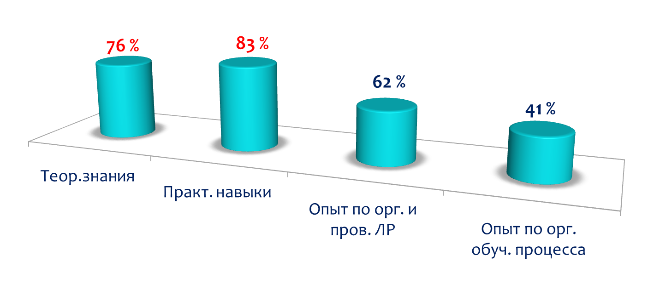
Федеральное государственное бюджетное учреждение «Научный центр акушерства, гинекологии и перинатологии им. В.И. Кулакова» Минздрава России
Некоторые результаты анкетирования
Какие знания/навыки Вы приобрели на семинаре?
Семинар повысит профессиональный уровень и качество оказания медицинской помощи в вашем регионе? (%)
Да
100%
Нет
Способна ли данная технология обучения улучшить качество Вашей работы?(%)
Из доклада д.м.н. Хаматхановой Е.М.

Slide 8
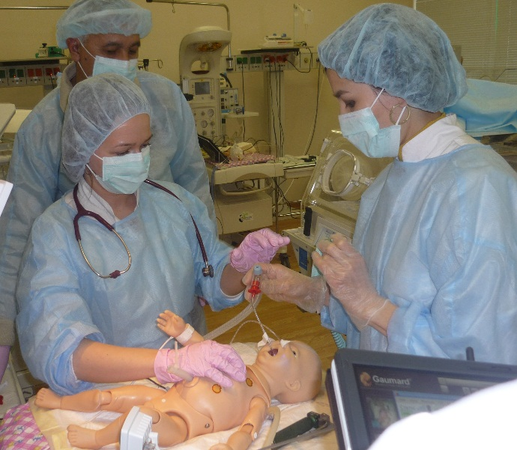
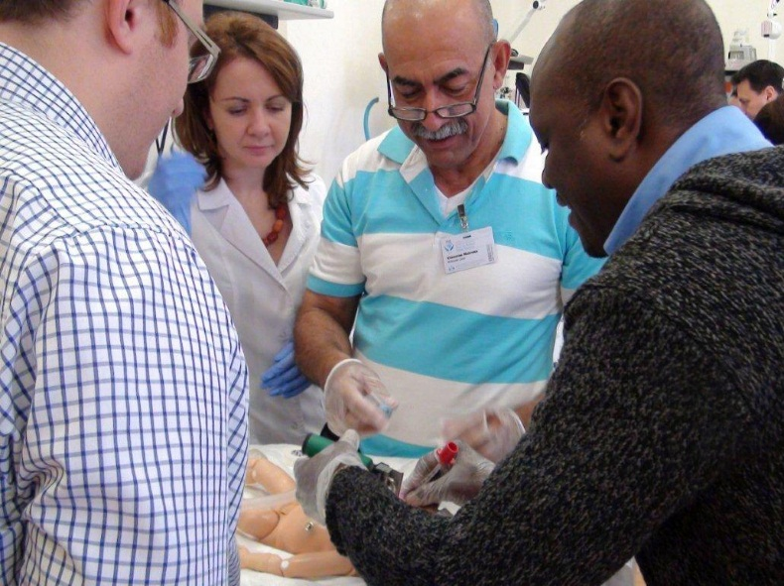
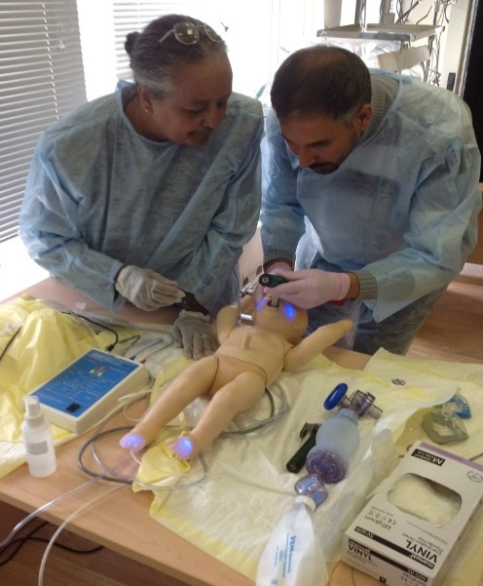
Федеральное государственное бюджетное учреждение «Научный центр акушерства, гинекологии и перинатологии им. В.И. Кулакова» Минздрава России
Контингент обучающихся СТЦ
Врачи из регионов России и стран СНГ
Врачи из стран Азии, Африки, Латинской Америки
Клинические ординаторы Центра
Средний и младший медицинский персонал Центра и МО России
Тренеры, инструкторы, преподаватели и наставники (циклы «Train The Trainer»- тренинг для тренеров)

Slide 9
Федеральное государственное бюджетное учреждение «Научный центр акушерства, гинекологии и перинатологии им. В.И. Кулакова» Минздрава России
Реализация международных и российских обучающих проектов
Основные направления и продолжительность обучения
Акушерство-гинекология 16-72ч.
Анестезиология-реаниматология
16-72 ч.
Неонатология36ч16-72 ч.
Симуляционно-тренинговое обучение

Slide 10
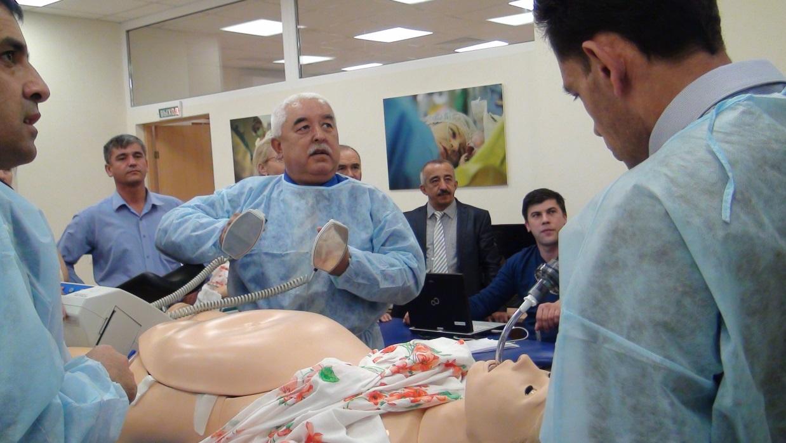
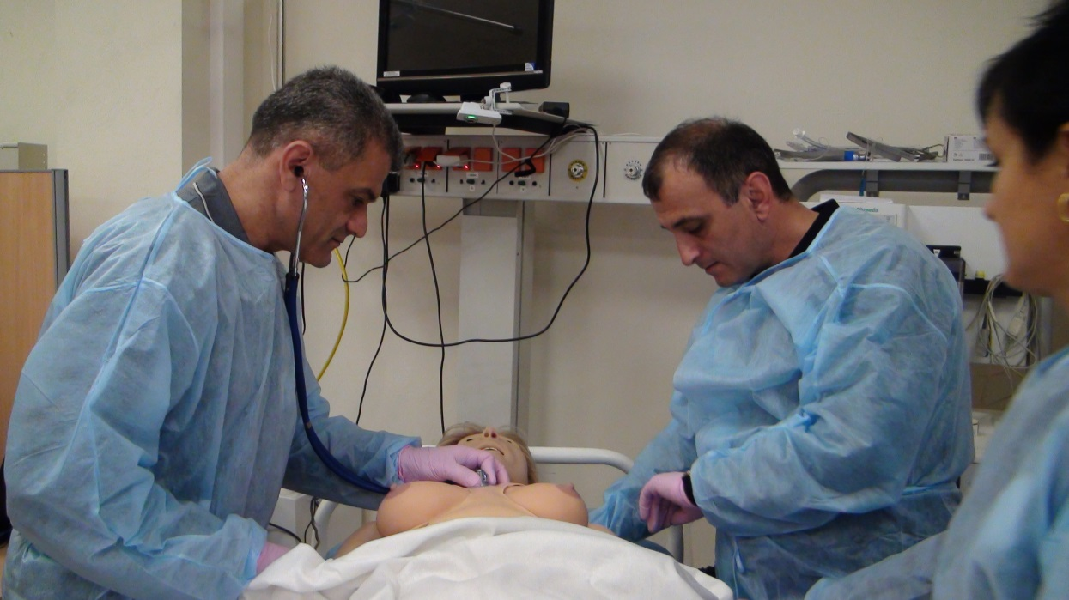
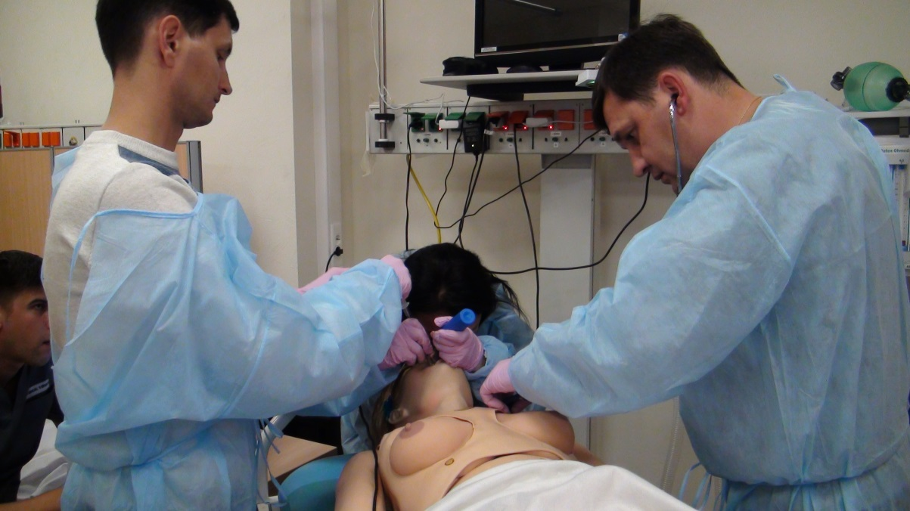
Федеральное государственное бюджетное учреждение «Научный центр акушерства, гинекологии и перинатологии им. В.И. Кулакова» Минздрава России
Из доклада д.м.н. Хаматхановой Е.М.

Slide 11
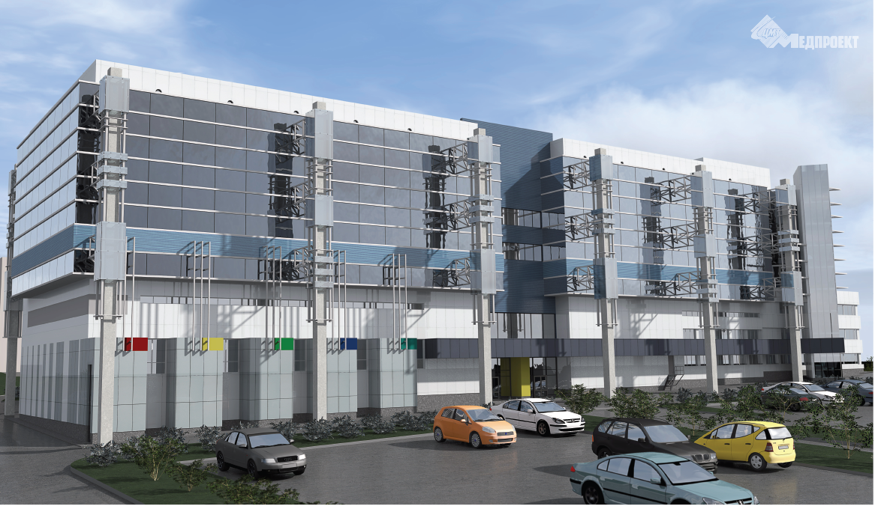
Новый симуляционно-тренинговый центр
Федеральное государственное бюджетное учреждение «Научный центр акушерства, гинекологии и перинатологии им. В.И. Кулакова» Минздрава России

Slide 12
Федеральное государственное бюджетное учреждение «Научный центр акушерства, гинекологии и перинатологии им. В.И. Кулакова» Минздрава России
Особенности обучения среднего медицинского персонала в СТЦ
Тесное взаимодействие подразделений и СТЦ МО, план обучения и постановка задач по реализации системы корпоративного обучения (ФГОС).
Обучение старших медсестер, отбор и тренинговое обучение ответственных за процессы адаптации и наставничества в подразделениях медсестер
Навыковые симуляционные тренинги для всего среднего персонала в соответствии с перечнем профессиональных знаний и умений, отраженных в должностных инструкциях.
Тренинги по коммуникациям (м/с-м/с; м/с-врач; м/с-пациент)

Slide 13
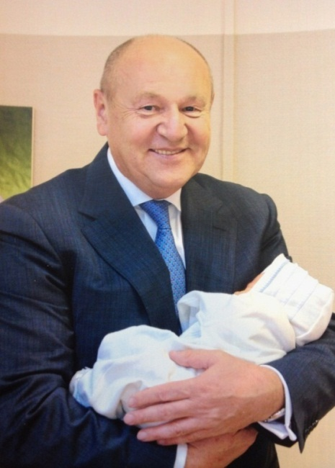
Федеральное государственное бюджетное учреждение «Научный центр акушерства, гинекологии и перинатологии им. В.И. Кулакова» Минздрава России
ФГБУ «НЦАГиП им. В.И. Кулакова»
НАДЕЖНЫЙ ПАРТНЕР
в реализации проектов по:
Обучению и развитию персонала
Профессиональному взаимодействию
Развитию и внедрению передовых научных технологий
и современных образовательных программ

Slide 14
Федеральное государственное бюджетное учреждение «Научный центр акушерства, гинекологии и перинатологии им. В.И. Кулакова» Минздрава России
Благодарю за внимание!
Контакты:
http://www.ncagip.ru/stc/
liz39@yandex.ru
Телефон: (495) 438-75-83

